Slide 1
常用组件词汇
名字空间（Namespace）
文件夹（Folder）
查询主题（Query subject）
查询项（Query item）
连接（Relational）
数据源（Data source）
发布包（Packages）

Slide 2
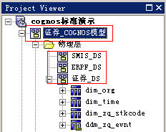
Framework简介
名字空间
按照模型开发的需求用于组织模型对象的工具，名字空间下的对象路径必须全局唯一

Slide 3
Framework简介
通常项目的开发往往涉及很多表，而这些表根据相互间的关联关系
又是可以分类的，那么在使用Framework建模的时候，可以在逻辑层
文件夹下按照不同类别建立名字空间，在同一个名字空间下组织数据
库中相互关联的表，这样做到用一个或者较少的几个Framework模型
开发出较多的报表，用户Framework做出的模型具有较好的集成性
名字空间的建立是灵活的，上面说的只是简单的结构，可以根据需
要在同一名字空间下建立多层次的名字空间，不同的名字空间定义不
同的查询主题。
Notes:
BEA Confidential
多层、分层的基本单位，每个名字空间下面的元素命名唯一

Slide 4
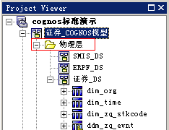
Framework简介
文件夹
用于组织对象的工具。
Notes:
BEA Confidential

Slide 5
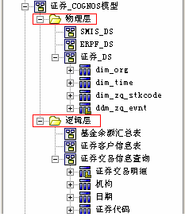
Framework简介
一般的开发规范，将模型用文件夹划分为2个部分，分
别为物理层和逻辑层。物理层直接从数据源中引入表的物理定义，逻
辑层是按照一定的业务视角进行组织和加工过的查询主题的逻辑定义。

Slide 6
Framework简介
物理层的建立
根据数据分析，设计模型中需导入的物理表，以便尽可能的提高查询语句的运行效率（比较理想的结构是星形结构即一个中间表和多个物理维表）。在根名字空间（和数据源同名）下，建立一个名为物理层的文件夹目录，然后在物理层文件夹下通过右键电击执行“Run Metadate Wizard”，将数据源中相关的物理表引入这个目录。
Notes:
BEA Confidential

Slide 7
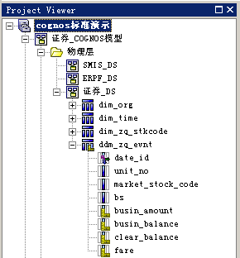
Framework简介
注意，根据模型定义规范，来自不同数据源的表或其它数据结构应
使用名字空间组织归类。
Notes:
BEA Confidential
一个数据源对应一个物理层的名字空间

Slide 8
Framework简介
逻辑层的建立
在根名字空间下，建立一个名为逻辑层的文件夹目录，在逻辑层文
件夹下通过右键点击生成Query Subject，Query Subject的字段是根据
业务逻辑从物理层文件夹中的表或其它数据结构引入的，建议字段名
都为中文。逻辑层中的表为事实表和维表的结构，在事实表中包含维
度的编码值和指标的值，维表中包括每个维度上编码值和其名称的对
应关系。
Notes:
BEA Confidential
我们建议在逻辑层建立连接关系，可以采用快捷方式等

Slide 9
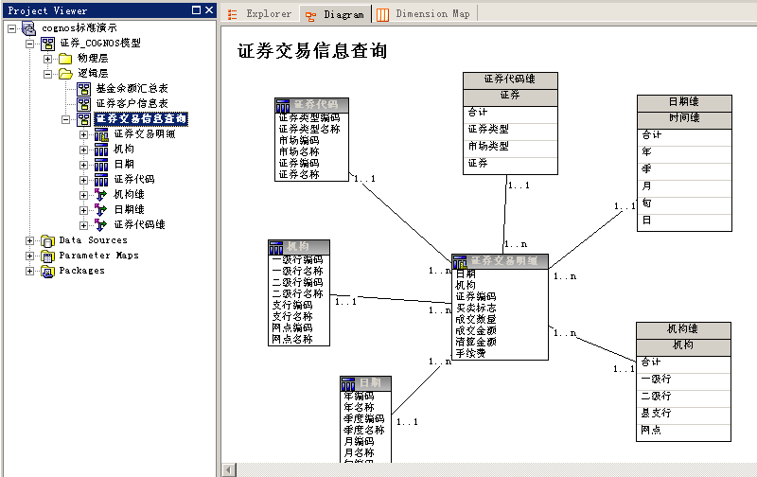
Framework简介
在逻辑层中建立逻辑表间的关系，如图
Notes:
BEA Confidential
我们推荐使用星型结构，或雪花型结构，避免大表连接

Slide 10
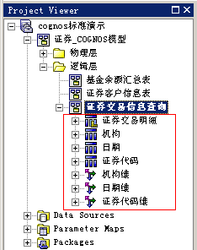
Framework简介
查询主题
映射到数据源中相应对象（如：表）并使用描述如何检索数据（如：列）的SQL语句。

Slide 11
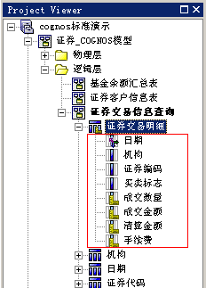
Framework简介
查询项
包含在一个查询主题中，对应到源数据中的列或经过加工后的数据项。

Slide 12
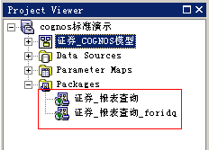
Framework简介
发布包
包含查询主题的一个子集（或一个完整集）和工程中定义的其它对象；可发布为一个模型供报表开发、查询和分析人员使用。

Slide 13
Framework模型开发流程
Framework模型开发流程
建立客户端到数据库的连接
导入数据对象
建立查询主题
模型打包发布
Notes:
BEA Confidential
配置数据库客户端连接，配置cognos服务器上的数据连接

Slide 14
建立客户端到数据库的连接
配置cognos服务器和客户端数据连接
由于Framework在开发过程中需要读取数据源中的表结构，对数据库连接信息读取的是Cognos应用服务器上的数据库连接，而使用连接信息对数据源的表结构进行读取的操作则是通过Framework所在机器（客户端）上的数据库连接来实现的，所以在客户端上要建立与服务器上一模一样的数据库连接。

Slide 15
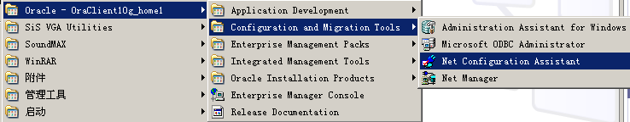
建立客户端到数据库的连接
目前实际开发中用到的数据库连接主要有两种，一种是通过ODBC连接数据库，例如Teradata数据库；另一种是通过数据库自带的客户端连接数据库，例如Oracle数据库。

Slide 16
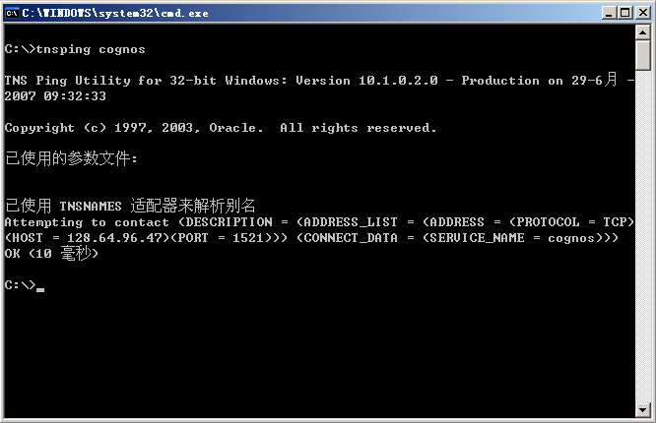
建立客户端到数据库的连接
通过Oracle客户端建立数据库连接的最终结果就是往本机的tnsnames.ora文件中添加数据库连接字符串，字符串的内容要和Cognos应用服务器上的tnsnames.ora文件中的数据库连接字符串一样。可以在本机上通过tnsping命令来测试远程的listener是否启动

Slide 17
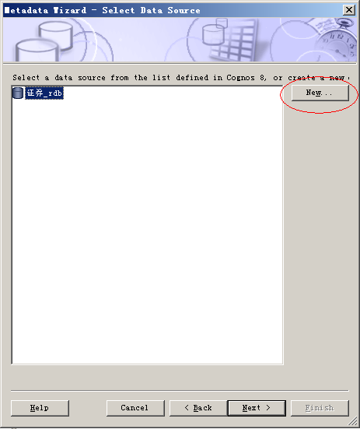
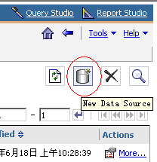
建立客户端到数据库的连接
配置好ODBC数据源或客户端连接程序后，可以在新建Project后在导入数据源的数据结构时建立数据源连接，也可以在Cognos Connection管理门户中建立数据源连接，其过程都是相同的。（如果已有该数据源则不需重新建立）

Slide 18
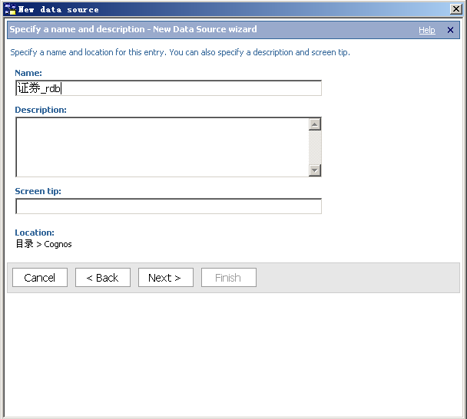
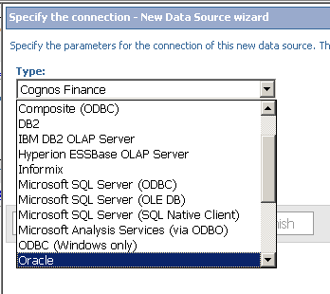
建立客户端到数据库的连接
首先点击新建数据源，输入数据源的逻辑名称，接着选择数据源的类型。这里我们可以看到Cognos支持多种的数据源类型。

Slide 19
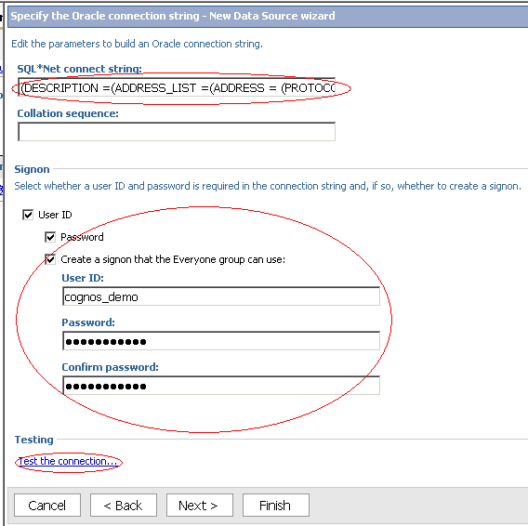
建立客户端到数据库的连接
由于我们在上面选择的是Oracle数据库，所以在这里要输入Oracle数据库的连接字符串；如果我们选择的是ODBC数据源，则直接输入ODBC数据源名称。接着输入数据库登录用户名和密码。然后点击最底下的测试连接。

Slide 20
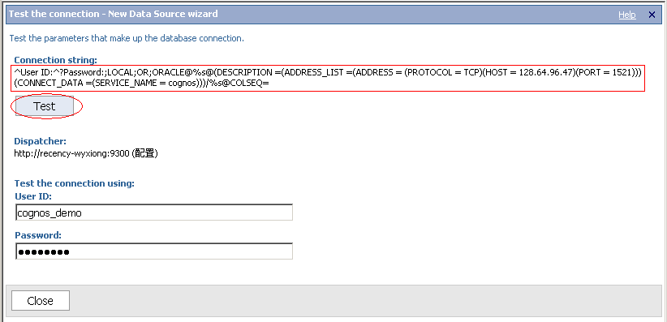
建立客户端到数据库的连接
我们可以看到红色方框里的就是Cognos数据库的连接字符串，里面包含了数据库的连接信息

Slide 21
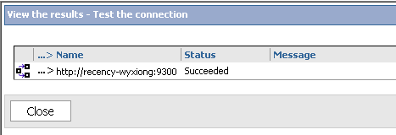
建立客户端到数据库的连接
再点击红色圆圈的测试，会看到提示连接是否成功的信息，此时返回成功信息。最后点击“Finish”按钮，数据库连接便成功建立

Slide 22
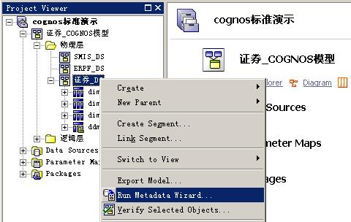
导入数据对象
客户端在正确建立数据库连接后，便可以导入数据对象了。首先在根名字空间下创建一个名为物理层的文件夹目录，然后右键点击选择“Run Metadata Wiard”。

Slide 23
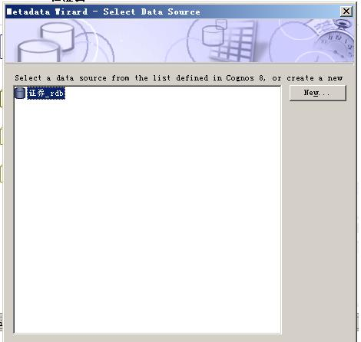
导入数据对象
此时可以看到刚才已经建立的数据源连接了，数据源连接通常不只一个。根据需要连接的数据库选择数据源连接，点击下一步导入其中需要的表。

Slide 24
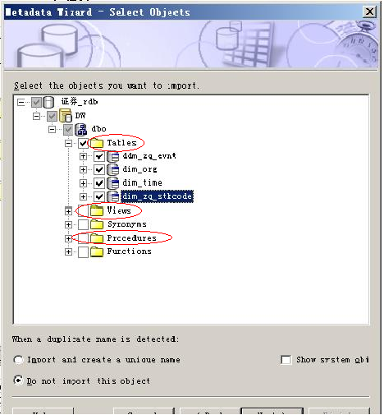
导入数据对象
在这里我们可以看到，模型的数据源可以是表、视图或存储过程等。此时根据实际情况选择。

Slide 25
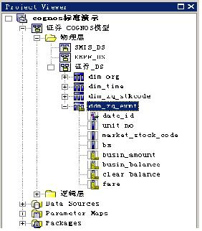
导入数据对象
导入数据库表以后，便可以在工程浏览器相应的文件夹或名字空间下看到表名和字段名了

Slide 26
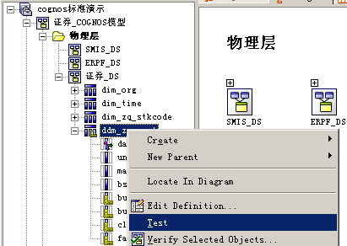
导入数据对象
为了查看数据源中的连接是否正常，我们可以右键点击其中的一个表，选择“test”进行测试。

Slide 27
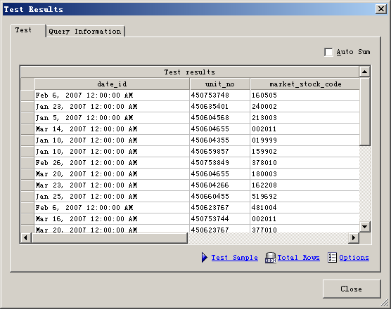
导入数据对象
若成功则表的数据便显示出来。

Slide 28
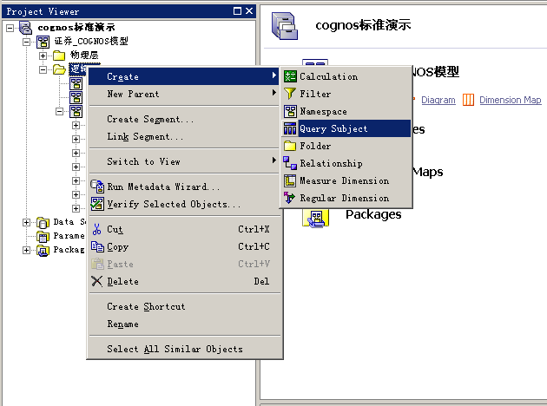
建立查询主题
新建一个逻辑层文件夹，对刚才导入的表建立业务上的逻辑视图，即查询对象。

Slide 29
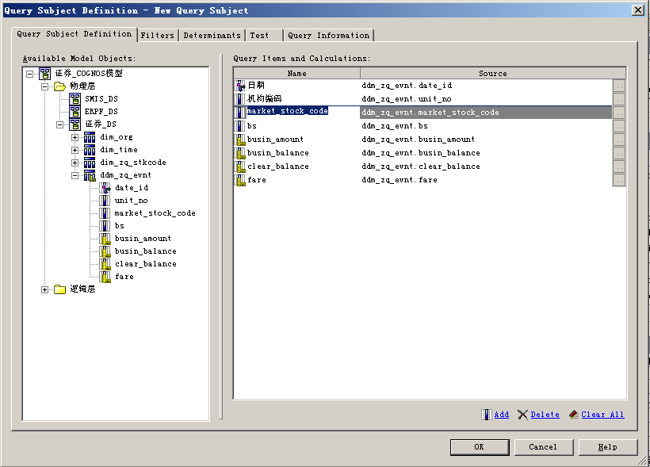
建立查询主题
在弹出的框中选择左边可用模型对象的物理层文件夹中的表，然后把该表的字段拖到右边，然后进行编辑（如把字段含义改成中文）。注意，这里生成的查询对象是最终展示给用户看的。

Slide 30
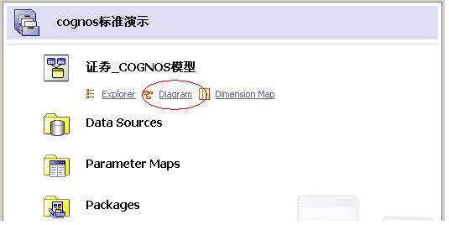
建立查询主题
在逻辑层建立了相应的表（也叫查询主题）后，便可以在各表间建立相互的关联关系了。

Slide 31
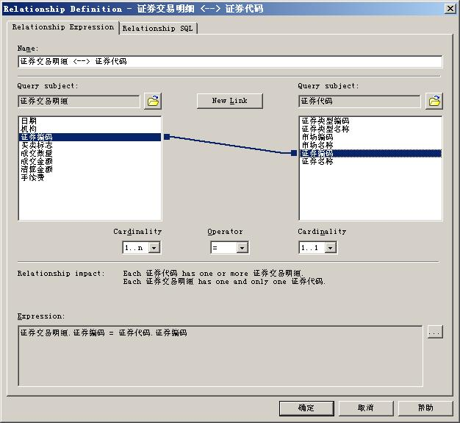
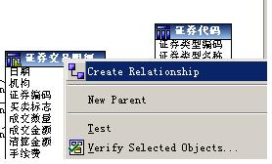
建立查询主题
选中两个要关联的表，然后右键点击其中任何一个，在弹出菜单中选择其中的“Create Relationship”，接着在弹出的框中便可以用连线对两个表建立关联关系。

Slide 32
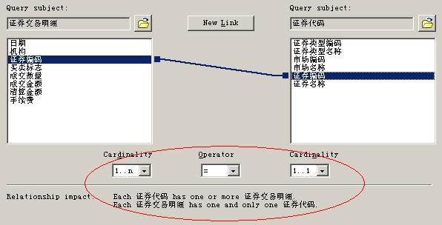
建立查询主题
各表间的关系也可以建立多字段连接。在建立相互间的关联关系后，关系是否正确可以通过英文提示查看。

Slide 33
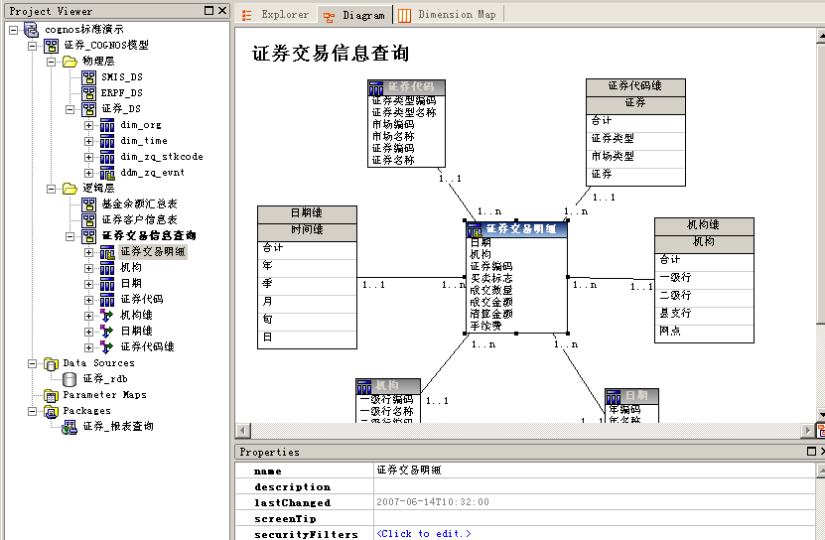
建立查询主题
最后形成一个星型的数据模型。

Slide 34
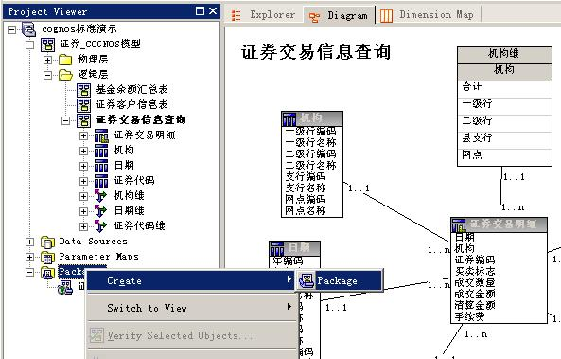
模型打包发布
建立好数据模型后，便可以对模型进行打包发布了。Framework可以对前面设计的模型打包发布，也可以对Transformer生成的CUBE立方体模型打包发布。首先是新建一个包。

Slide 35
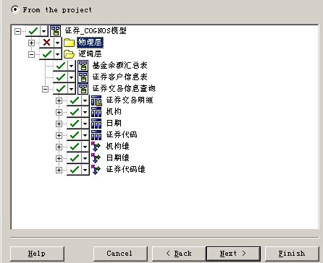
模型打包发布
对需要发布的内容进行选择，这里我们只需要发布逻辑层，即展示给用户看到的只是逻辑层的内容。
Notes:
BEA Confidential
选择要给报表设计和使用者看的查询主题和项目

Slide 36
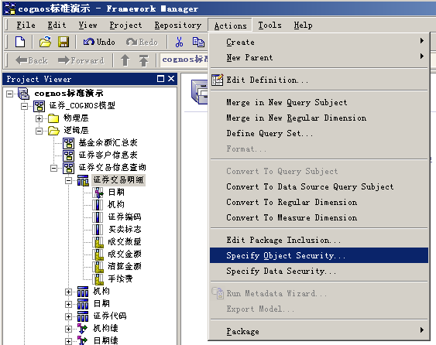
一些较为常用的设计
对象访问角色设置：通过设置对象可视性给对象提供可视权限，设置哪些用户、组和角色具有对象的可视权力，拒绝所有其它的用户、组和角色的访问。
Notes:
BEA Confidential
一般不作设置

Slide 37
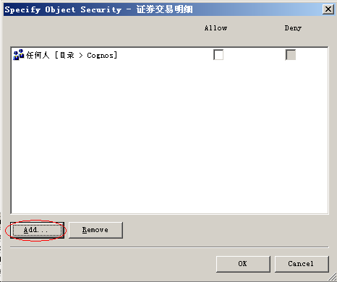
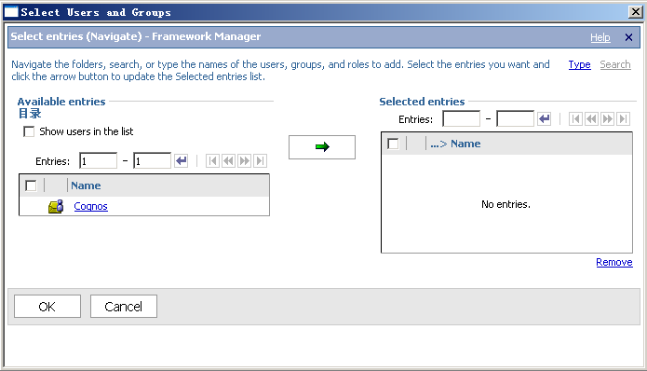
一些较为常用的设计
对象访问角色设置：

Slide 38
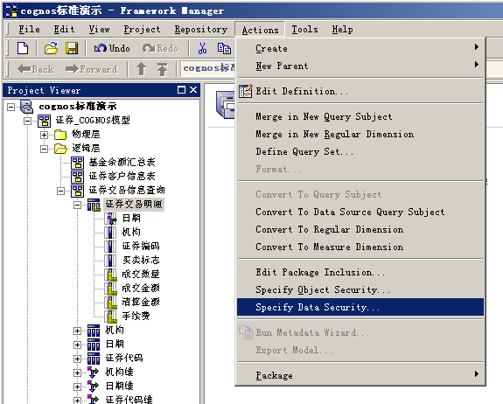
一些较为常用的设计
数据访问角色设置：

Slide 39
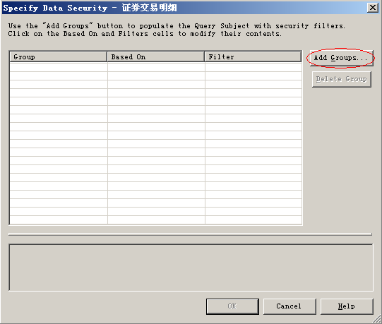
一些较为常用的设计
数据访问角色设置：

Slide 40
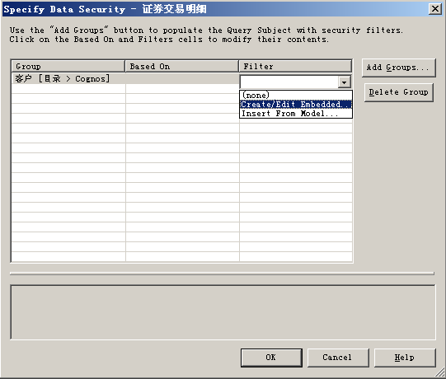
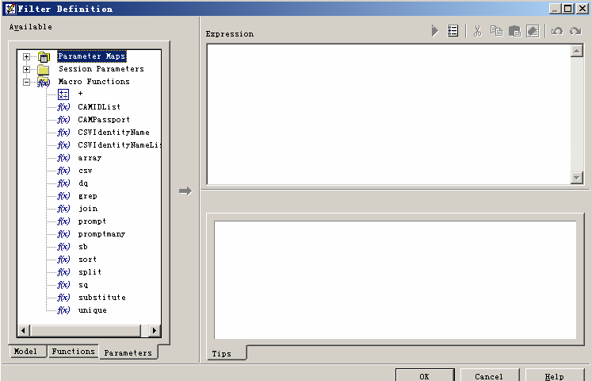
一些较为常用的设计
数据访问角色设置：

Slide 41
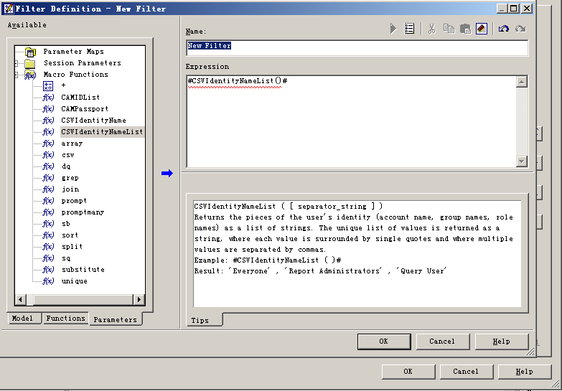
一些较为常用的设计
宏：

Slide 42
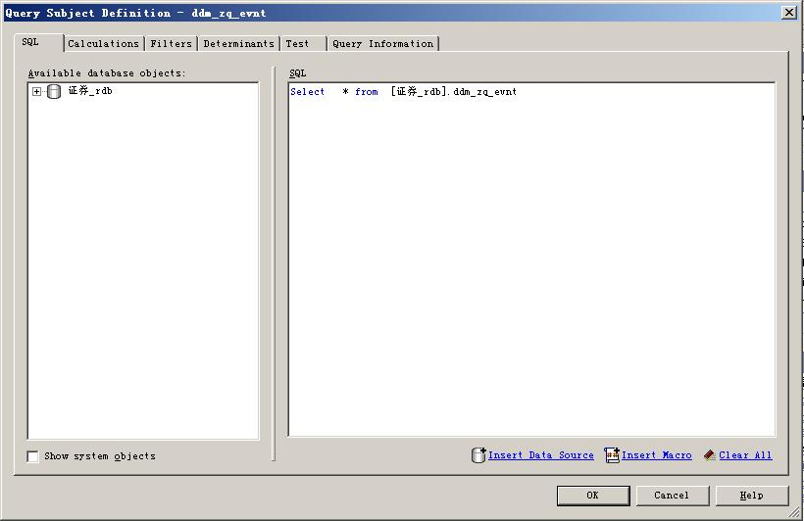
一些较为常用的设计
手工编辑SQL语句：仅有直接从数据库导入的查询主题（即物理层文件夹中的表）中才可以手工编辑查询语句。

Slide 43
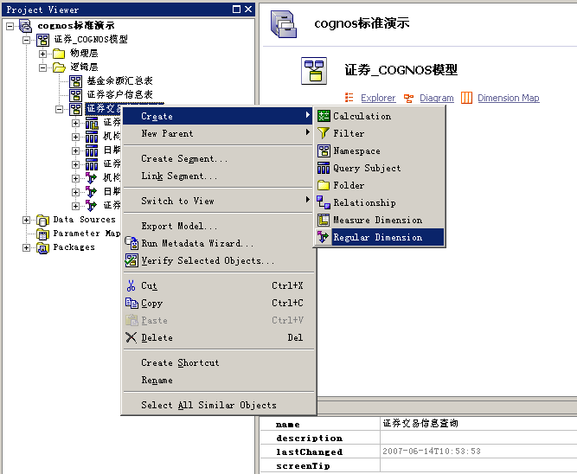
一些较为常用的设计
层次维的创建：Regular Dimension(层次维)主要用在提示页和交叉表中，它可以向用户直观地展现报表的层次结构。层次维必须要满足层次关系的表才能创建。右键点击某一文件夹或名字空间选择Create，再选择Regular dimention项，如下图：

Slide 44
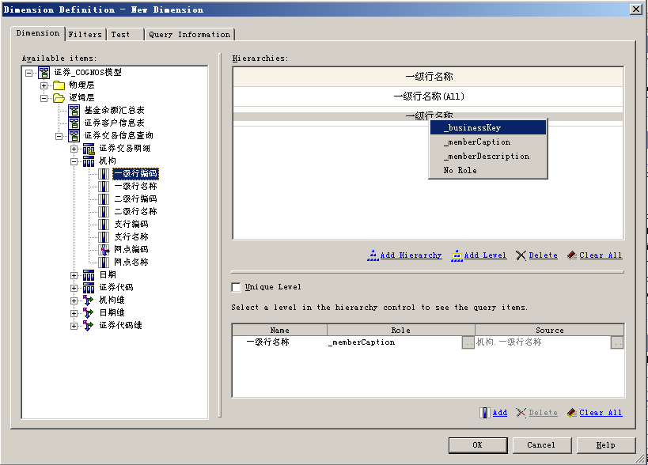
一些较为常用的设计
在弹出对话框中，从左边的Dimension项面板中将要建立的层次数据项依次用鼠标拖到右边的Hierarchies面板中，假设以机构部门为例，先将一级行机构名称拖进去，再将一级行编码拖到一级行机构名称上面，松开鼠标后在弹出框中选择“_businessKey ”，然后再将各分行拖进去，依此类推，从高层次到低层次。

Slide 45
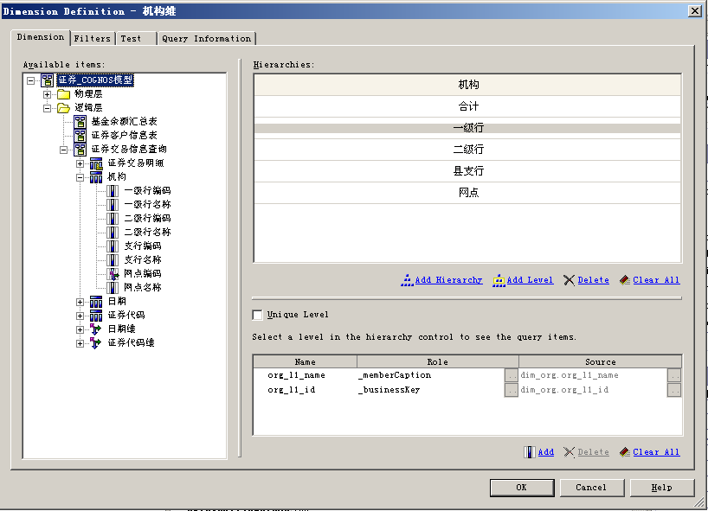
一些较为常用的设计
注意，刚才拖进去的被赋予_businessKey的数据项是在报表过滤中真正起作用的，并且一般是ID号，而menbercaption起到表面显示作用，并且一般是NAME，这2种ROLE可以用在同一项上，也可以分开，视具体情况而定。

Slide 46
一些较为常用的设计
三种SQL类型设置
Cognos sql：Cognos sql是模型默认的类型，当数据库表从源引
入时默认。Cognos sql 支持多数据源，它不是当前数据库的标准
SQL，但能与Cognos良好结合，它对于不同的数据库是透明的。一般
情况下，不用改变这个模式。
Native sql：Native sql是当前数据库SQL，Cognos直接将sql发送
到当前数据库中运算，Native sql 不支持多数据源。Native sql 运行效
率比较高，我们可以编辑SQL，例如可以将一些维表改成Native以提高
效率。
pass-through：不通过任何SQL验证。一般比较少这样设置。

Slide 47
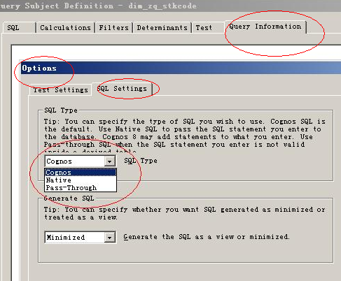
一些较为常用的设计
这三种SQL类型设置如下图示：只能改变物理层中的查询中的sql

Slide 48
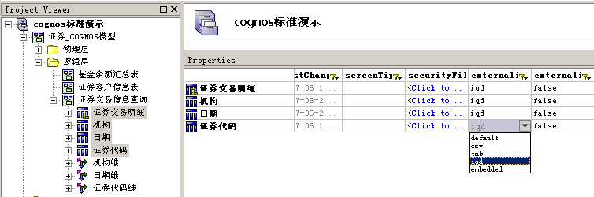
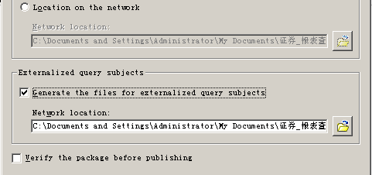
一些较为常用的设计
生成IDQ文件：Framework能够在设计的模型中将查询对象生成IQD文件，为Transformer生成CUBE立方体模型提供数据源。

Slide 49
谢谢
Thank You
余凤波 2011-08-30
Questions and Ask
Notes:
BEA Confidential

